Slide 1
De Week van de Ontmoeting
Dag 1
Notes:
Startpagina.
Volgende dia: druk 1 keer op <enter>

Slide 2
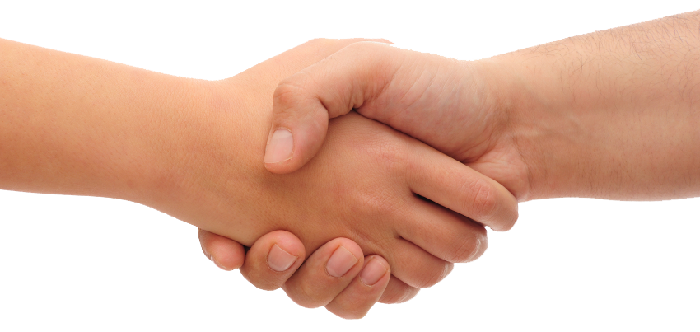
De Week van de Ontmoeting
Dag 1: Jodendom, Christendom en Islam
Dag 2: Overeenkomsten
Dag 3: Bezoek aan een gebedshuis
Dag 4: Eindopdrachten
Notes:
Deze dia kunt u gebruiken om aan de leerlingen te tonen hoe het project is opgebouwd. Zo weten zij wat zij gaan doen.
De verschillende dagen worden zichtbaar door steeds 1 keer op <enter> te drukken.
Volgende dia: druk 1 keer op <enter>.

Slide 3
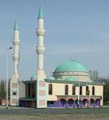
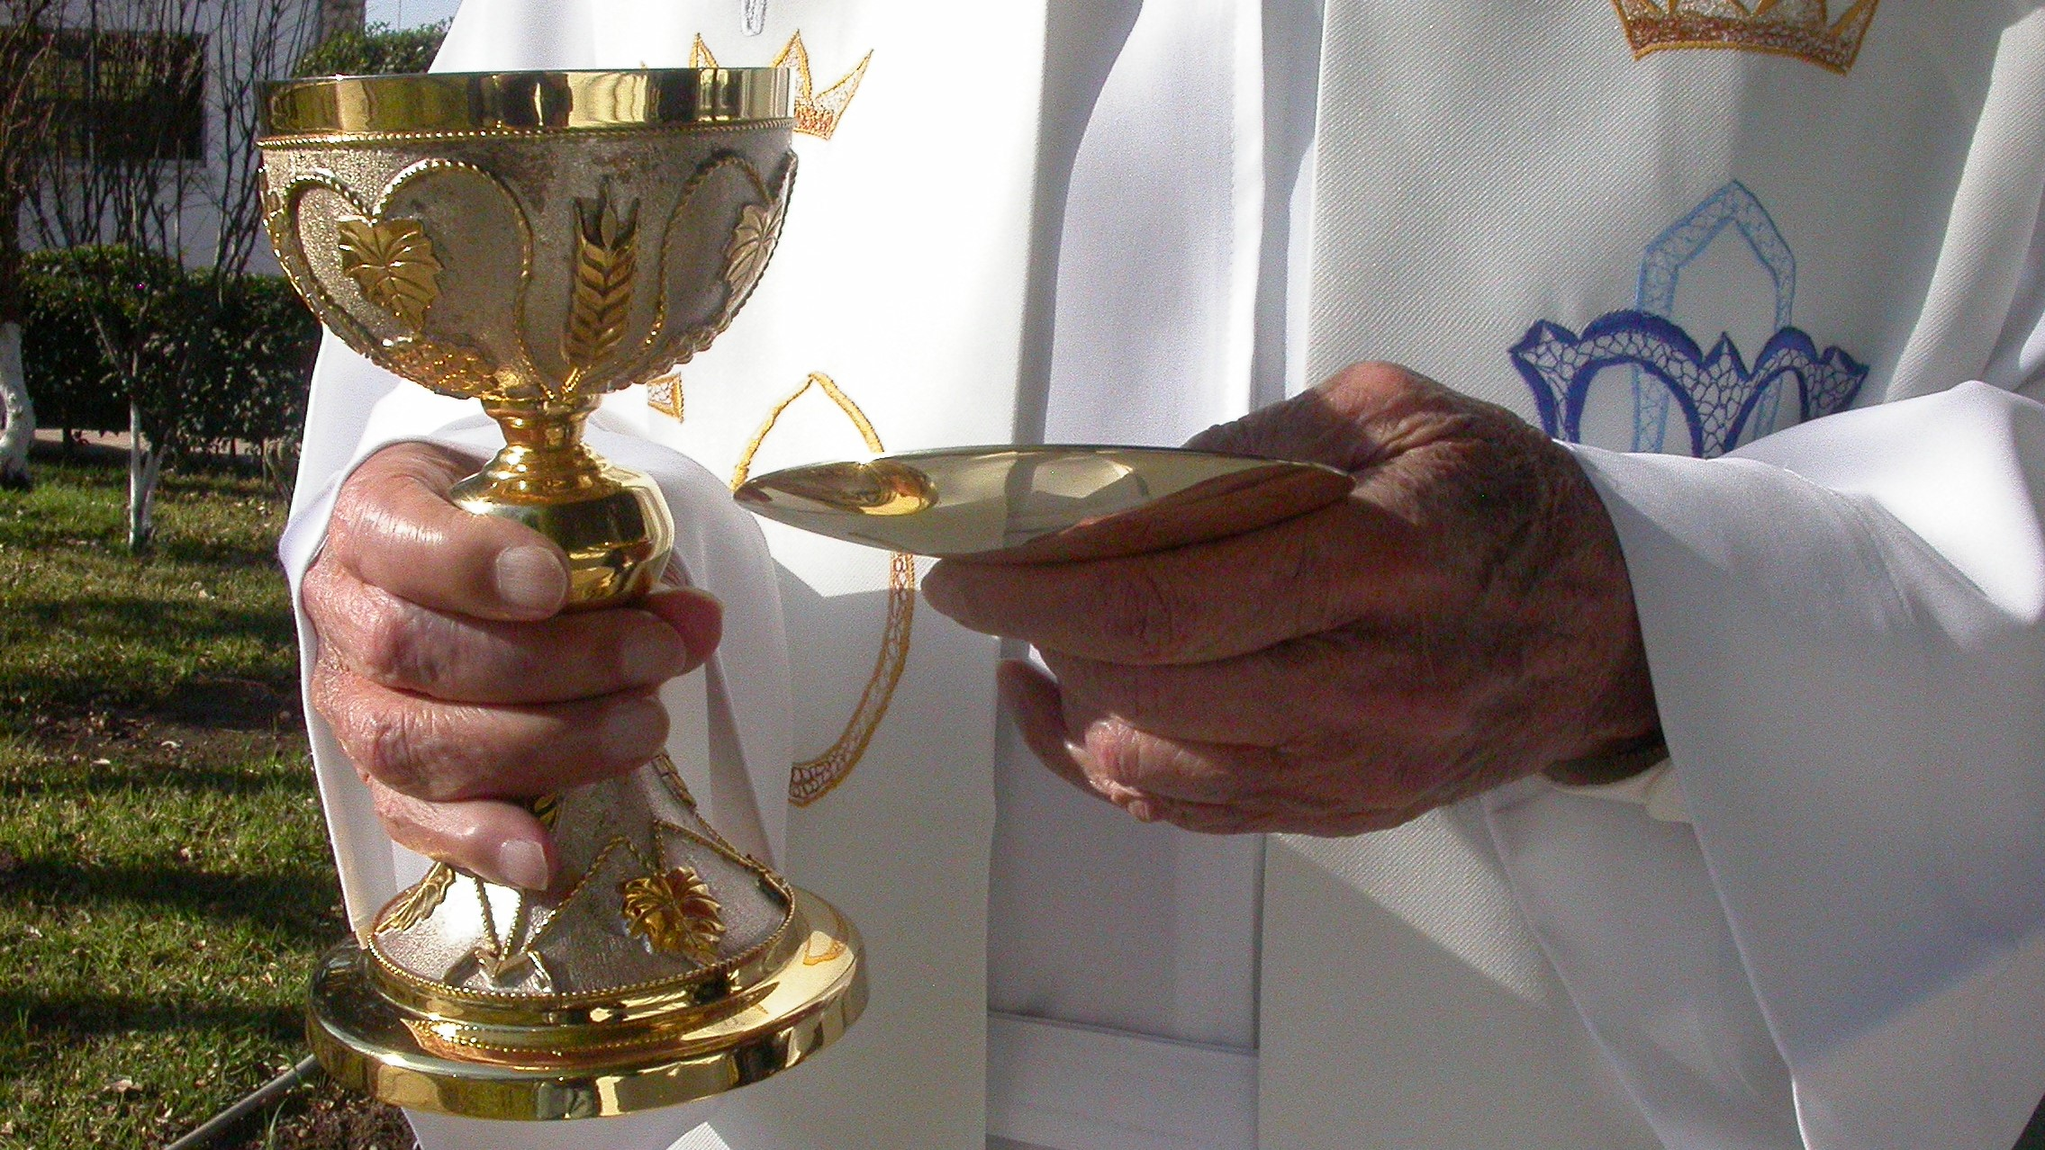
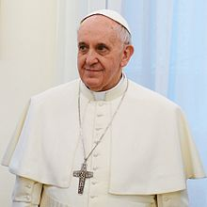
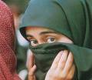
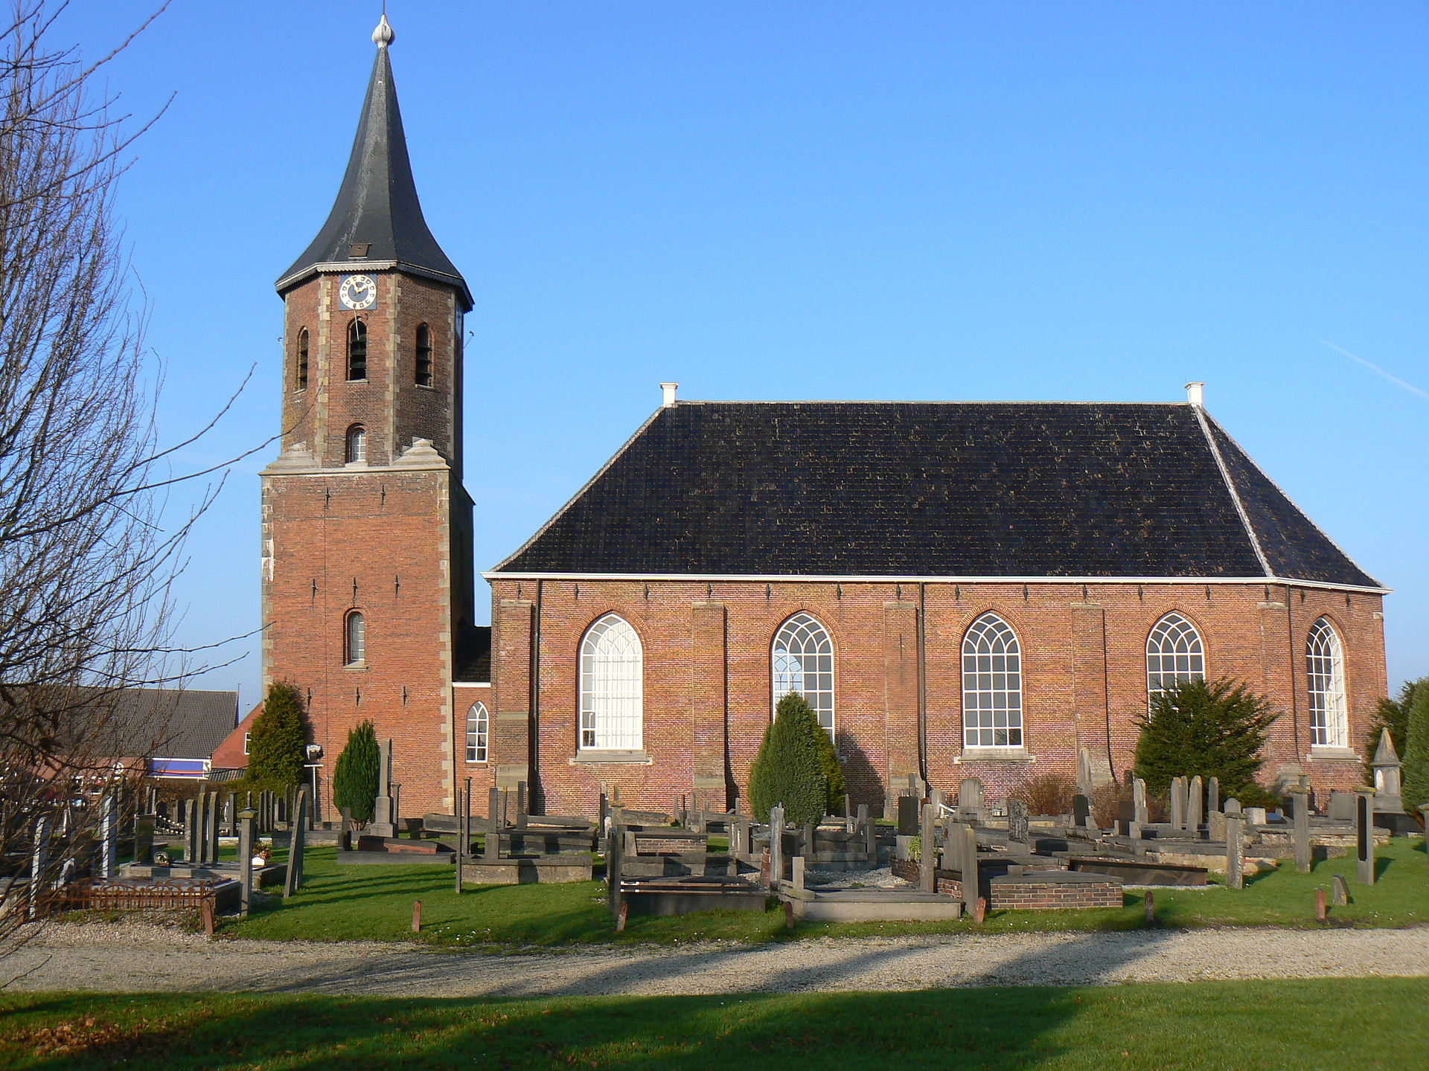
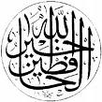
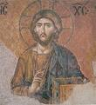
A | B | C | D
E | F | G | H
I | J | K | L
M | N | O | P
Notes:
Na de inleiding die in uw lesbrief op pagina 3 weergegeven wordt, begint dag 1 met een startopdracht (uw versie pagina 3; versie leerling pagina 2). De foto’s die bij deze opdracht gebruikt worden staan in de lesbrief, maar voor extra ondersteuning kunt u deze dia gebruiken.
Volgende dia: druk 1 keer op <enter>

Slide 4
Cultuur
Een cultuur is eigenlijk een groep. De mensen die bij deze groep horen delen bepaalde dingen, zoals regels, gewoontes of kleding.
Ben jij multicultureel?
Notes:
Deel 1 van de lesbrief voor dag 1 begint met het onderdeel Cultuur. De tekst in deze dia is tevens te vinden op pagina 6 van uw lesbrief, tekstdeel 3 (pagina 3 versie leerling).
De extra vraag ‘Ben jij multicultureel?’ kunt u daarna met de leerlingen bespreken. Zo zullen zij ontdekken dat zij bij meerdere culturen horen en dat iedereen op die manier multicultureel is.
Door 1 keer op <enter> te drukken wordt de vraag ‘Ben jij multicultureel?’ zichtbaar.
Volgende dia: druk 1 keer op <enter>

Slide 5
Jodendom
Ongeveer 4000 jaar geleden ontstaan.
Abraham was de stichter en leider.
Geloof in één God.
Ze woonden in Kanaän (nu Israël).
Ze waren slaven in Egypte.
Na 400 jaar ontsnapten ze en keerden ze terug naar Israël. Mozes was hierbij de leider.
Mozes kreeg van God de Tien Geboden.
Het heilige boek is de Thora.
Notes:
Deze dia dient ter ondersteuning van de informatie op pagina 7 van uw lesbrief, tekstonderdelen 5, 6 en 7 (pagina 4 versie leerling). U kunt deze informatie vervangen door een clip van School tv. Het fragment (duur 0:37 min.) is te vinden via de volgende link: https://schooltv.nl/video/abraham-en-het-geloof-in-een-god/.
Volgende dia: druk 1 keer op <enter>

Slide 6
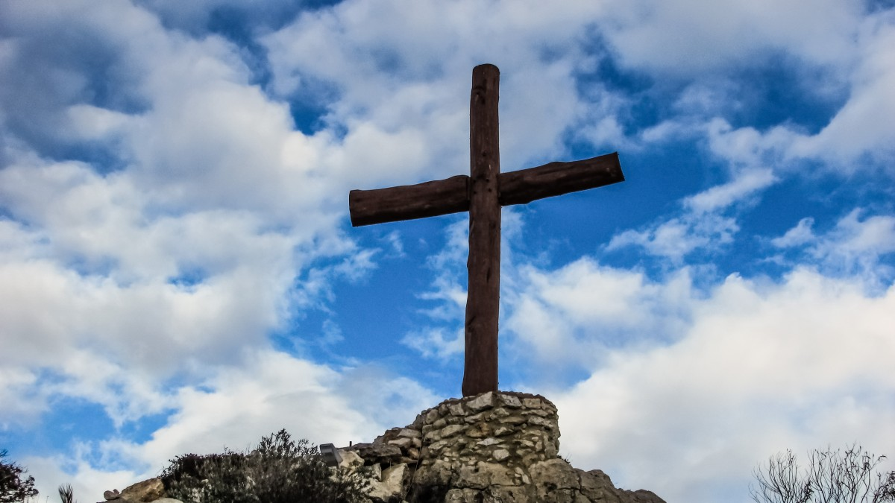
Christendom
Ongeveer 2000 jaar geleden werd Jezus in Palestina geboren.
Hij was Joods.
Hij vroeg mensen te geloven in een liefdevolle God.
Hij kreeg volgelingen.
Niet iedereen was daar blij mee. Daarom werd hij vermoord.
Christenen geloven dat Jezus de zoon van God is.
Hij zou naar de aarde gestuurd zijn om de mensen te redden van alles wat slecht is.
Notes:
Deze dia dient ter ondersteuning van de informatie op pagina 7 van uw lesbrief, tekstonderdelen 7, 8 en 9 (pagina 4 versie leerling). U kunt deze informatie vervangen door een clip van School tv.
Het fragment (duur 0:32 min.) is te vinden via de volgende link: https://schooltv.nl/video/god-en-jezus-bij-de-christenen/.
Volgende dia: druk 1 keer op <enter>

Slide 7
Islam
Ontstaan in de zevende eeuw.
Moslims geloven dat Mohammed, een Arabier, via de engel Djibriel boodschappen van Allah gekregen heeft.
Allah vroeg hem om het geloof van de Joden en christenen opnieuw aan de mensen te vertellen.
Mohammed wordt de ‘Zegel der Profeten’ genoemd.
Notes:
Deze dia dient ter ondersteuning van de informatie op pagina 8 van uw lesbrief, tekstonderdelen 10, 11 en 12 (pagina 5 versie leerling). U kunt deze informatie vervangen door een clip van School tv.
Het fragment (duur 0:37 min.) is te vinden via de volgende link: https://schooltv.nl/video/mohammed-de-profeet-het-grote-voorbeeld-voor-moslims-is-de-profeet-mohammed/.
Volgende dia: druk 1 keer op <enter>

Slide 8
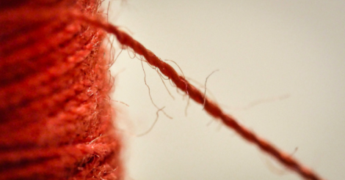
Het jodendom was de eerste cultuur waar men in één God geloofde. Dat was bijzonder. Uit het jodendom zijn de christelijke en islamitische cultuur ontstaan. Ook joden en moslims geloven in één God.
Notes:
Deze dia legt extra nadruk op de ontstaansgeschiedenis van de drie culturen. U kunt deze dia laten zien tijdens het bespreken van opdracht 5, op pagina 8 van uw lesbrief (pagina 5 versie leerling).
Volgende dia: druk 1 keer op <enter>

Slide 9
Fluisterverhaalspel
Regels:
Je krijgt van je buurman of buurvrouw een zin in je oor gefluisterd.
Fluister de zin in het oor van jouw buurman of buurvrouw.
Fluister zachtjes.
Je mag maar één keer fluisteren.
Juf of meester begint.
De laatste die aan de beurt is zegt de zin hardop. Klopt de zin nog?
Notes:
Via deze dia worden de spelregels van het Fluisterverhaalspel uitgelegd. Dit spel is te vinden in opdracht 6, op pagina 8 van uw lesbrief (pagina 5 versie leerling).
Door 1 keer op <enter> te drukken verschijnen de spelregels.
Volgende dia: druk 1 keer op <enter>

Slide 10
Nieuwkomers
Al heel lang komen er mensen uit andere landen naar Overijssel. Deze mensen worden migranten of nieuwkomers genoemd.
Joodse nieuwkomers
Christelijke nieuwkomers
Islamitische nieuwkomers
Notes:
Deze dia dient ter ondersteuning van onderdeel 3, De drie culturen in Overijssel. Deze informatie is te vinden op pagina 9, 10 en 11 van uw lesbrief (pagina 6, 7 en 8 versie leerling). Laat deze dia aan het begin van onderdeel 3 zien.
Door 1 keer op <enter> te drukken worden de drie verschillende groepen nieuwkomers zichtbaar.
Volgende dia: druk 1 keer op <enter>

Slide 11
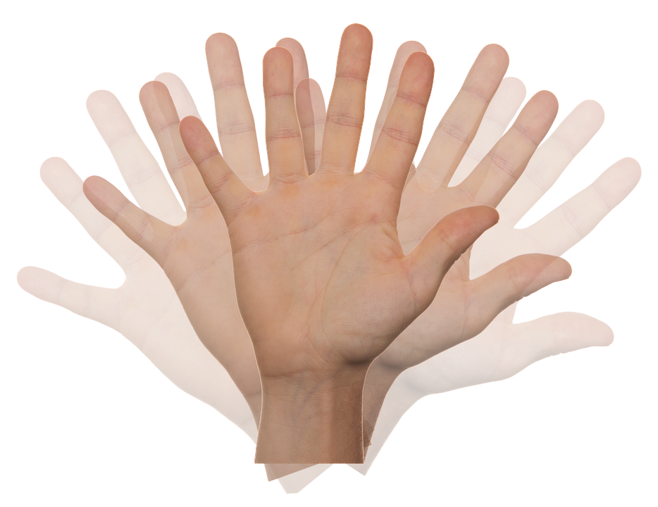
Einde dag 1
Notes:
Einddia. U kunt de leerlingen vast informeren over wat er tijdens de tweede dag aan bod komt.
Einde presentatie: druk 1 keer op <enter>

